Slide 1
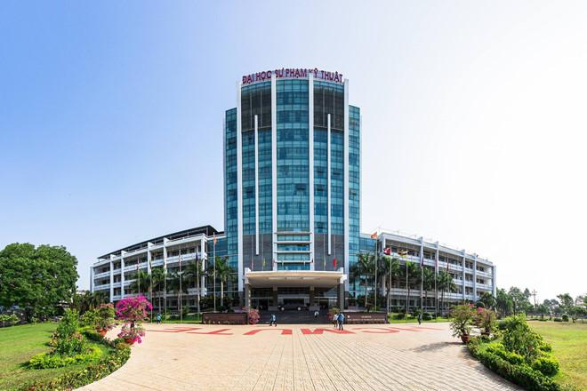

ĐẠI HỌC SƯ PHẠM KĨ THUẬT TP.HCM
Khoa Công Nghệ Thông Tin
Báo Cáo Cuối Kì
Đề tài
Xây dựng website quản lý đề tài
Môn học: Công nghệ phần mềm
GVHD: TS. Huỳnh Xuân Phụng
Nhóm thực hiện: Nhóm 10

Slide 2

Danh sách thành viên nhóm:
Bùi Đặng Quốc Chí 20110614
Nguyễn Đình Thiện 20110263
Võ Hồng Khang 20110281

Slide 3
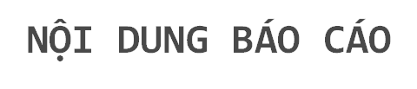

1. Phân tích đề tài cuối kỳ
2. Thiết kế Class Diagram cho đồ án cuối kỳ
3. Xác định actor, chức năng, lược đồ usercase và flow of event
4. Tổng quan về Sprint 1
5. Tổng quan về Sprint 2
6. Giải thích code và demo

Slide 4
1. Phân tích đề tài cuối kỳ
Sinh viên
- Đăng ký đề tài, có thể xem thông tin cá nhân, danh sách đề tài, môn học, giảng viên hướng dẫn.
- Quản lý tài khoản: Thay đổi thông tin cá nhân của mình
- Đăng ký đề tài: Đăng ký đề tài từ danh sách đề tài
- Quản lý nhóm: Sau khi đăng ký nhóm, trưởng nhóm có quyền đăng ký đề tài, thay đổi thành viên, thêm thành viên
- Đăng xuất:

Slide 5
1. Phân tích đề tài cuối kỳ
Giảng viên
Là người chịu trách nhiệm quản lý, hướng dẫn, đánh giá kết quả làm bài của sinh viên.
- Quản lý đăng ký đề tài, kết xuất báo cáo
- Quản lý tài khoản: Thay đổi thông tin cá nhân
Đăng ký đề tài: Tạo đề tài cho sinh viên đăng ký
Quản lý đề tài: Số lượng đề tài được đăng ký, số nhóm đăng ký, số lượng sinh viên đăng ký, quản lý trưởng nhóm/thành viên nhóm. Các yêu cầu đối với đề tài, kết quả đạt được.
- Đăng xuất

Slide 6
1. Phân tích đề tài cuối kỳ
Trưởng bộ môn
Là người đứng đầu trong khoa
+ Quản lý giảng viên trong khoa mình và nhận kết quả báo cáo.
Quản lý tài khoản:
+ Thay đổi thông tin cá nhân
Quản lý đề tài:
+ Duyệt các đề tài mà giảng viên đăng ký
Phân giảng viên phản biện:
+ Phân các giảng viên phản biện cho hội đồng phản biện
- Đăng xuất:

Slide 7
1. Phân tích đề tài cuối kỳ
Admin (quản trị viên)
- Là người có quyền hạn cao nhất trong hệ thống
Quản lý các tài khoản trong hệ thống
Mở đăng ký cho giảng viên: mở hệ thống để giảng viên đưa đề tài lên hệ thống
Mở đăng ký cho sinh viên: mở hệ thống cho phép sinh viên thực hiện thao tác đăng ký đề tài, và đóng lại khi hết thời gian đăng ký đề tài
Phân đề tài theo bộ môn
Tạo hội đồng phản biện: Mỗi hội đồng có 2-3 giảng viên.
- Đăng xuất

Slide 8
2. Class Diagram
2.1. Mô tả
Mỗi sinh viên có một mã sinh viên, họ tên sinh viên, ngày sinh, giới tính (nam/nữ), địa chỉ, thuộc chuyên ngành (CNPM, HTTT, MMT).
Mỗi giảng viên có một mã giảng viên, họ tên giảng viên, ngày sinh, giới tính (nam/nữ), địa chỉ, bộ môn trực thuộc (CNPM, HTTT, MMT, THCS).
Mỗi đề tài có một mã đề tài, tên đề tài, năm thực hiện đề tài, giảng viên hướng dẫn đề tài, số lượng sinh viên tham gia (tối đa 2).
Mỗi sinh viên tham gia 1 nhóm để làm đề tài

Slide 9
2. Class Diagram
2.1. Mô tả
Mỗi nhóm sẽ có 1 điểm số tương ứng với 1 đề tài. Điểm sẽ được cho bởi hội đồng
Trưởng bộ môn: phân giảng viên phản biện
Admin: tạo đợt đăng ký cho giảng viên, đăng ký cho sinh viên, phân đề tài theo bộ môn, tạo hội đồng (hội đồng có 3-5 giảng viên)
Hội đồng thực hiện phản biện đề tài của các nhóm và đưa ra kết quả
Giảng viên: đăng ký đề tài, chọn sinh viên thực hiện đề tài
Sinh viên chọn và đăng ký theo danh sách đề tài

Slide 10
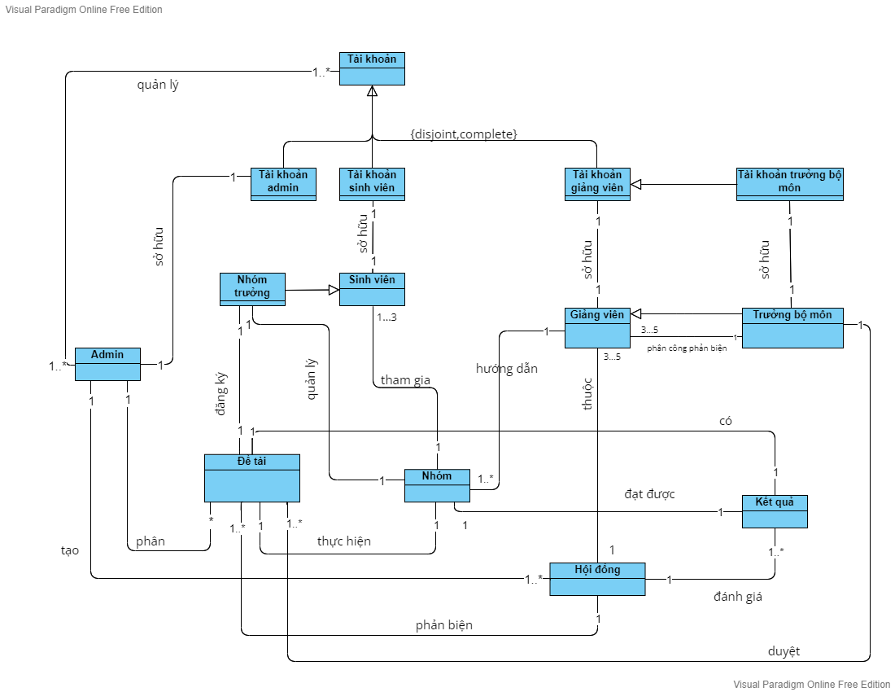
2. Class Diagram
2.2. Diagram

Slide 11
3. Xác định actor, chức năng, lượt đồ usercase và flow of event
3.1. Xác định actor và function cho từng actor
Actor | Required Functionality
Admin (quản trị viên) | - Đăng nhập vào hệ thống - Đăng xuất khỏi hệ thống - Tạo tài khoản cho giảng viên, trưởng bộ môn, sinh viên - Quản lý tài khoản cho giảng viên, trưởng bộ môn, sinh viên (thay đổi thông tin tài khoản: chỉnh sửa, thông tin cá nhân, mật khẩu đăng nhập,..) - Mở đăng ký cho giảng viên - Mở đăng ký cho sinh viên - Phân đề tài theo bộ môn - Tạo hội động - Đăng các thông báo

Slide 12
3. Xác định actor, chức năng, lượt đồ usercase và flow of event
3.1. Xác định actor và function cho từng actor
Actor | Required Functionality
Sinh viên | - Đăng nhập vào hệ thống - Đăng xuất khỏi hệ thống - Thay đổi thông tin tài khoản (chỉnh sửa, thông tin cá nhân, mật khẩu đăng nhập,..) - Chọn nhóm và quản lý nhóm - Nhóm trưởng có quyền đăng ký đề tài, thay đổi thành viên - Đăng ký đề tài từ danh sách đề tài - Đăng ký giảng viên hướng dẫn - Chọn nhóm và quản lý nhóm - Xem kết quả về đề tài của nhóm mình

Slide 13
3. Xác định actor, chức năng, lượt đồ usercase và flow of event
3.1. Xác định actor và function cho từng actor
Actor | Required Functionality
Giảng viên | - Đăng nhập vào hệ thống - Đăng xuất khỏi hệ thống - Thay đổi thông tin tài khoản (chỉnh sửa, thông tin cá nhân, mật khẩu đăng nhập,..) - Tạo và quản lý đề tài ( tên đề tài, số lượng thành viên , số nhóm,nhóm trưởng,yêu cầu với đề tài, kết quả đạt được) - Giảng viên được xem các nhóm mà mình hướng dẫn - Tham gia vào hội đồng phản biện - Giảng viên trong hội đồng phản biện đánh giá đề tài của nhóm sinh viên - Đăng thông báo đến các sinh viên, nhóm mà giảng viên hướng dẫn

Slide 14
3. Xác định actor, chức năng, lượt đồ usercase và flow of event
3.1. Xác định actor và function cho từng actor
Actor | Required Functionality
Trưởng bộ môn | - Đăng nhập vào hệ thống - Đăng xuất khỏi hệ thống - Thay đổi thông tin tài khoản (chỉnh sửa, thông tin cá nhân, mật khẩu đăng nhập,..) - Quản lý đề tài: duyệt các đề tài đã được đăng ký - Phân giảng viên tham gia hội động phản biện - Quản lý giảng viên tham gia vào từng hội đồng - Xem đánh giá - Xem được thông tin các giảng viên thuộc bộ môn của mình - Thông báo đến giảng viên, sinh viên

Slide 15
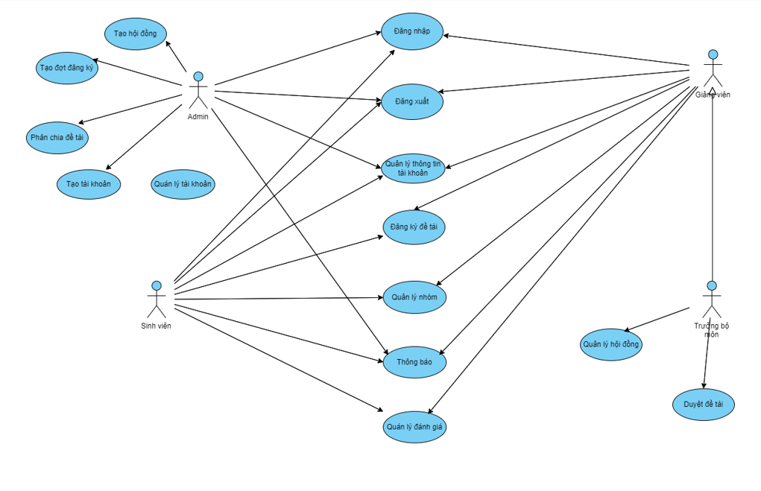
3. Xác định actor, chức năng, lượt đồ usercase và flow of event
3.2. Gom nhóm chức năng, lượt đồ usercase và flow of event

Slide 16
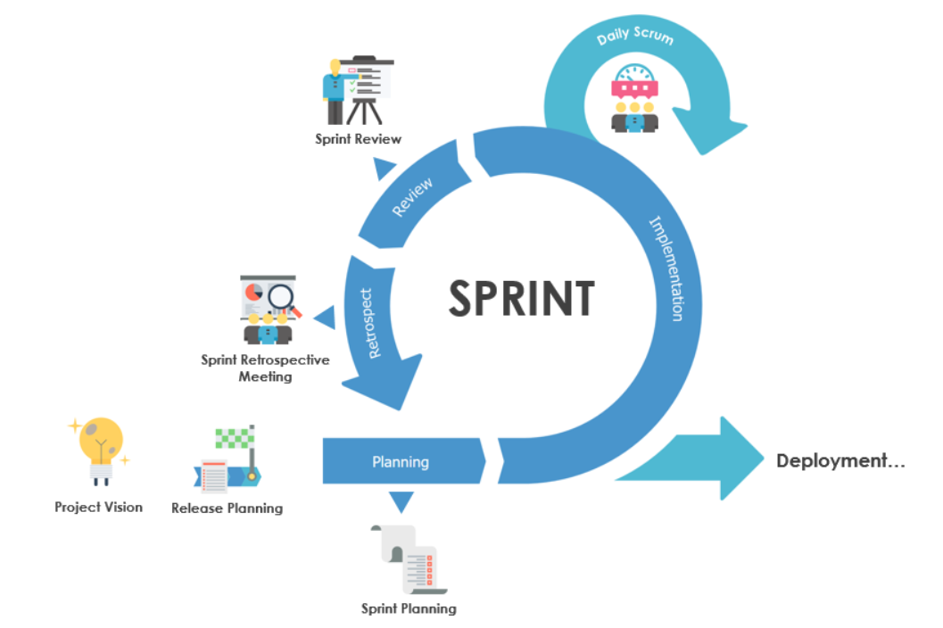
4. Tổng quan về Sprint 1
4.1. Yêu cầu
Chọn chức năng thực hiện trong 7 ngày
Họp mỗi ngày để liệt kê và trao đổi về các chức năng
Nội dung của mỗi cuộc họp
+ Ngày hôm qua làm được gì ?
+ Ngày hôm nay sẽ làm gì ?
+ Có khó khăn, yêu cầu gì về code ?

Slide 17
4. Tổng quan về Sprint 1
4.1. Yêu cầu
Phải làm liên tục trong 7 ngày
Debug và version
Tiêu chí chấm điểm dựa vào đóng góp của mỗi thành viên

Slide 18
4. Tổng quan về Sprint 1
4.2. Kết quả đạt được
Admin (quản trị viên) | Giảng viên | Sinh viên
Tạo tài khoản đăng nhập cho sinh viên,giảng viên hoặc thêm 1 admin khác Lưu thông tin, cập nhật thông tin giảng viên, sinh viên Mở đợt đăng ký đề tài ( thông qua tạo thông báo ) Duyệt đề tài mà giảng viên đăng ký Tạo hội đồng Tìm kiếm đề tài Xem và chỉnh sửa thông tin cá nhân | Đăng ký đề tài với với admin Tìm kiếm đề tài của hệ thống Xem và chỉnh sửa thông tin cá nhân | Xem và đăng ký đề tài Tìm kiếm đề tài Tìm kiếm giảng viên Xem và chỉnh sửa thông tin cá nhân
Đăng nhập
Đăng xuất

Slide 19
5. Tổng quan về Sprint 2
5.1. Yêu cầu
Chọn chức năng thực hiện trong 7 ngày
Họp mỗi ngày để liệt kê và trao đổi về các chức năng
Nội dung của mỗi cuộc họp
+ Ngày hôm qua làm được gì ?
+ Ngày hôm nay sẽ làm gì ?
+ Có khó khăn, yêu cầu gì về code ?

Slide 20
5. Tổng quan về Sprint 2
5.1. Yêu cầu
Phải làm liên tục trong 7 ngày
Debug và version
Tiêu chí chấm điểm dựa vào đóng góp của mỗi thành viên
Thiết kế giao diện cho website trên figma

Slide 21
5. Tổng quan về Sprint 2
5.2. Kết quả đạt được
Trưởng bộ môn | Giảng viên | Sinh viên
Thêm thành viên vào hội đồng | Trưởng hội đồng và thành viên đánh giá và chấm điểm đề tài | Xóa đăng ký và chọn đăng ký khác Xem điểm về đề tài của nhóm
Đăng nhập
Đăng xuất

Slide 22
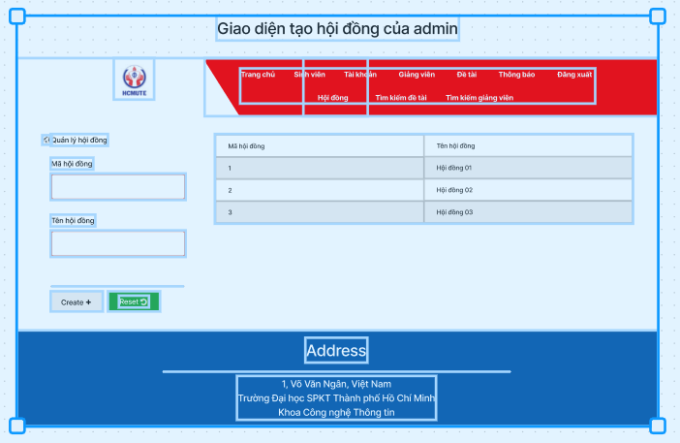
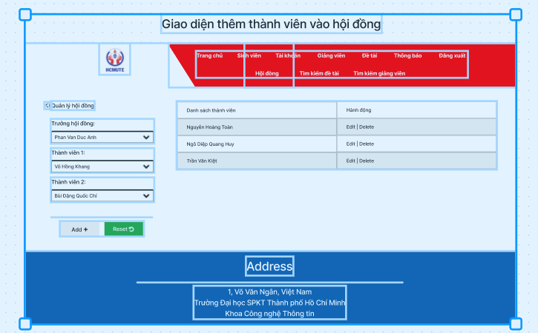
5. Tổng quan về Sprint 2
5.3. Giao diện figma

Slide 23
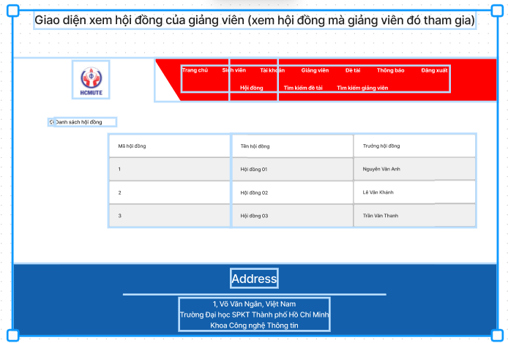
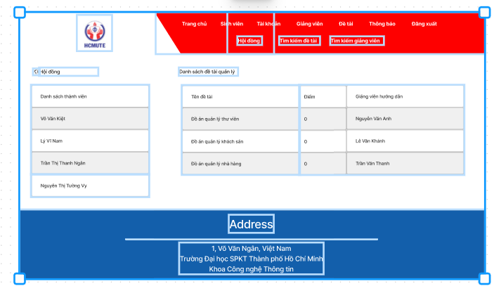
5. Tổng quan về Sprint 2
5.3. Giao diện figma

Slide 24
6. Giải thích code và demo
Sử dụng ngôn ngữ chính là Java
Ngoài ra còn có sự kết giữa HTML, CSS và JavaScript
Công nghệ Jpa với Servlet theo mô hình 3 lớp MVC
Model
View
Controller

Slide 25
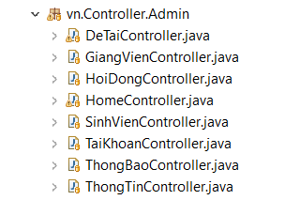
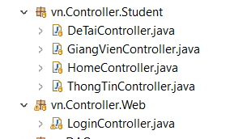
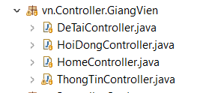
6. Giải thích code và demo
Controller

Slide 26
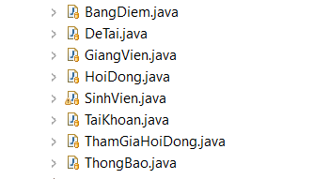
6. Giải thích code và demo
Model

Slide 27
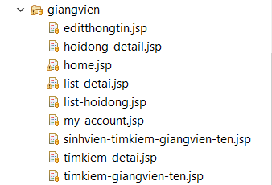
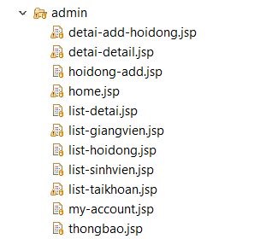
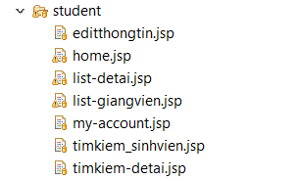

6. Giải thích code và demo
View gồm các file JSP và Templates

Slide 28

DEMO

Slide 29
CẢM ƠN THẦY ĐÃ LẮNG NGHE PHẦN TRÌNH BÀY CỦA NHÓM 6O

